Slide 1



“烽火通信杯”武汉理工大学第五届研究生电子设计竞赛
基于物联网的冷藏车智能采集终端设计
参赛队员 | 汪延鑫 叶奕凯 李旭
指导老师 | 丁毓峰
答辩人 | 汪延鑫
2022.04.29

Slide 2


目录
01
02
研究背景及意义
终端展示
03
04
业务功能
总结与展望

Slide 3

01
研究背景及意义

Slide 4


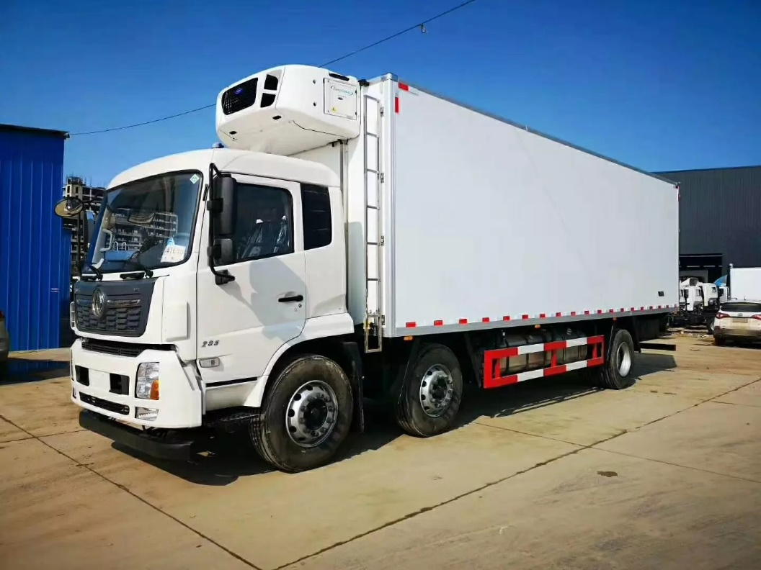
1.1
选题背景概述
据统计，我国每年约4亿吨生鲜农产品进入流通领域
现有冷藏车缺乏智能的监控系统，信息化水平较低
产品流通过程中腐损较严重，与发达国家相差较大
国内不同生鲜农产品流通过程腐损率比较
国内外生鲜农产品流通过程腐损率比较
产品 | 腐损率
果蔬类 | 20%~30%
水产品 | 15%
肉类 | 12%
 | 腐损率
中国 | 约18%
英国、美国、加拿大、日本、韩国等发达国家 | 5%
冷藏车上搭载智能终端，应用物联网技术，提高冷链物流行业的信息化水平

Slide 5
02
硬件展示

Slide 6
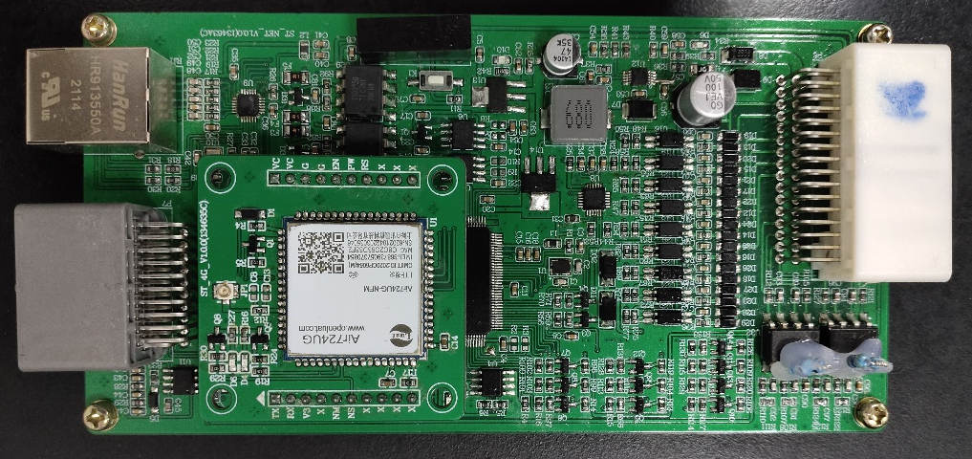

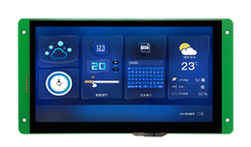
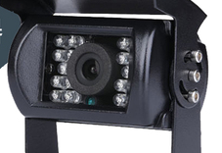
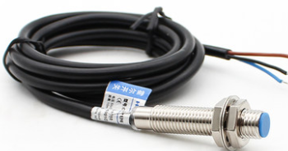
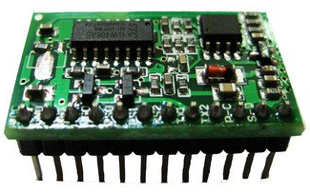
2.1
硬件组成
终端硬件连接展示
扩展
RS-232总线
RS-485总线
迪文屏
摄像头
光电耦合IO口
UART
PCB主板
霍尔传感器
RFID模块
六路温湿度传感器

Slide 7
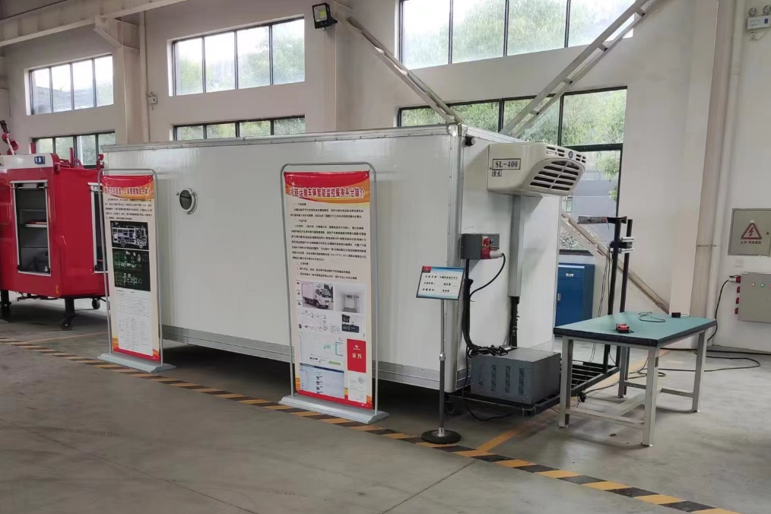
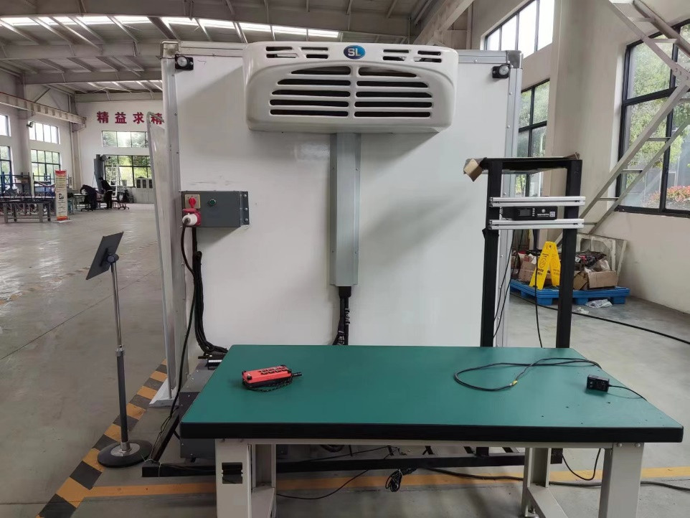
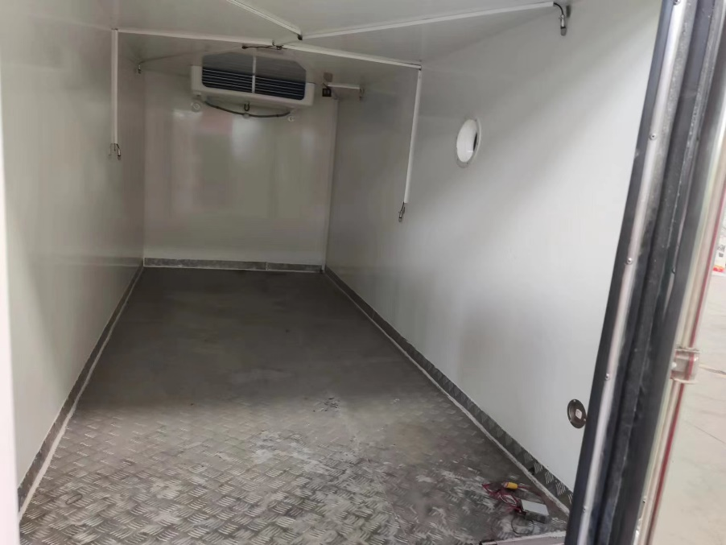
2.2 车上展示
冷藏车试验模型
终端
车厢内传感器布置

Slide 8
03
业务功能

Slide 9
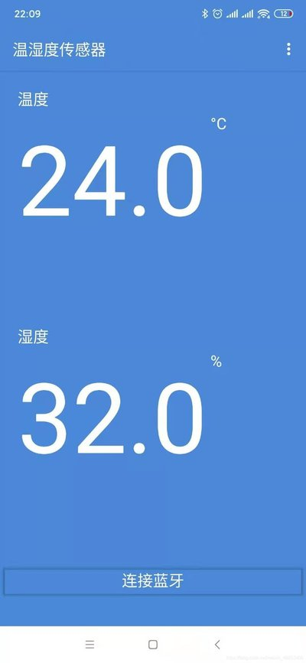
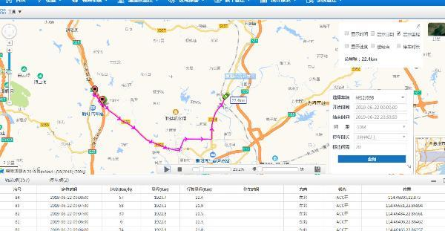

3.1
终端功能
温湿度监控、在产品流通的全部环节始终处于适宜的低温控制环境，减少产品损耗
位置实时共享，物流企业可远程调度车辆，合理规划路径
来源追溯，产品流通环节透明，合法保障消费者权益。
车辆运行状态，俯仰角、偏航角、翻滚角以及三轴加速度
车门开关状态监测
摄像头拍照
冷机控制
视频

Slide 10
04
总结与展望

Slide 11
4.1
总结与展望
总结：
为解决冷链物流中存在的难点，痛点问题。减少货物在物流运输过程中的损耗。设计结合物联网技术，提出一种基于4G/GPS/传感器的冷藏车智能采集终端的设计方案，完成采集终端硬件的设计以及终端软件的开发。
本设计的主要创新点在于：
采用4G通信，GPS定位技术，将物联网技术应用到冷链物流行业。符合当今社会信息化，智能化，数字化的发展潮流。
使用六路温湿度传感器测量车厢内多点温度，更好的反映车厢内温度分布情况。
来源追溯，保障消费者合法权益

Slide 12


感谢观看 Thanks

